Slide 1
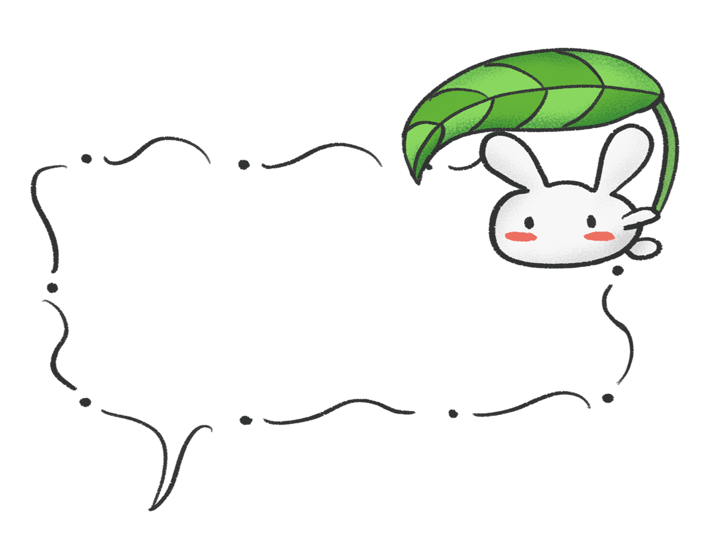

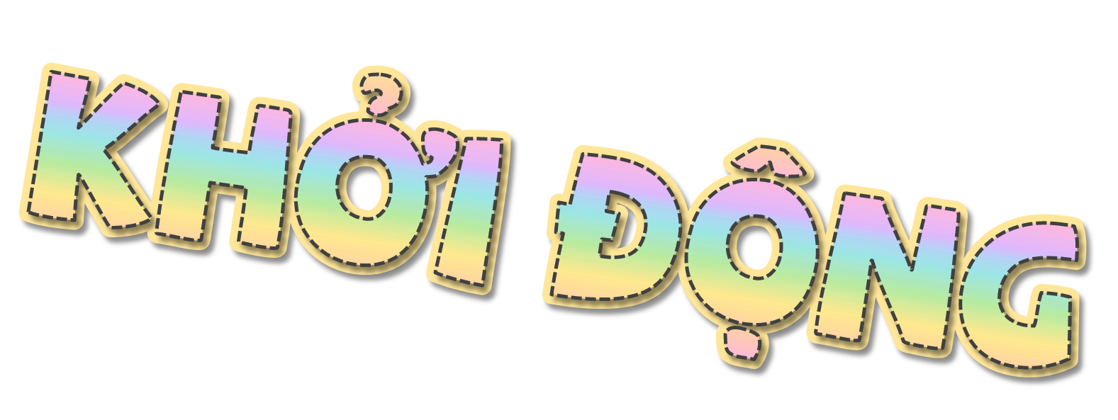
1

Slide 2
1
ĐỐ VUI

Slide 3

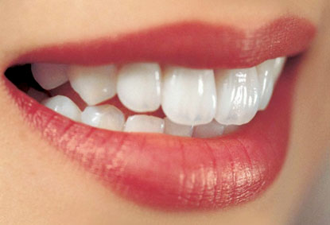
Luyện từ và câu
Phần xương cứng màu trắng, mọc trên hàm, dùng để cắn, giữ và nhai thức ăn. Là gì?

Slide 4
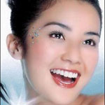
Bộ phận nhô lên ở giữa mặt người hoặc động vật có xương sống, dùng để thở và ngửi. Là gì?

Slide 5
Bộ phận ở hai bên đầu người và động vật dùng để nghe. Là gì?

Slide 6
Bộ phận của người hay động vật dùng để nhìn. Là gì?

Slide 7
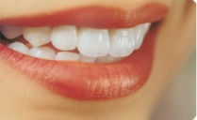
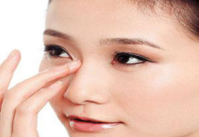
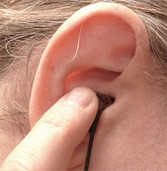
Bộ phận của người hay động vật dùng để nhìn.
mắt
Phần xương cứng màu trắng, mọc trên hàm, dùng để cắn, giữ và nhai thức ăn.
răng
Bộ phận nhô lên ở giữa mặt người hoặc động vật có xương sống, dùng để thở và ngửi.
mũi
Bộ phận ở hai bên đầu người và động vật dùng để nghe.
tai

Slide 8


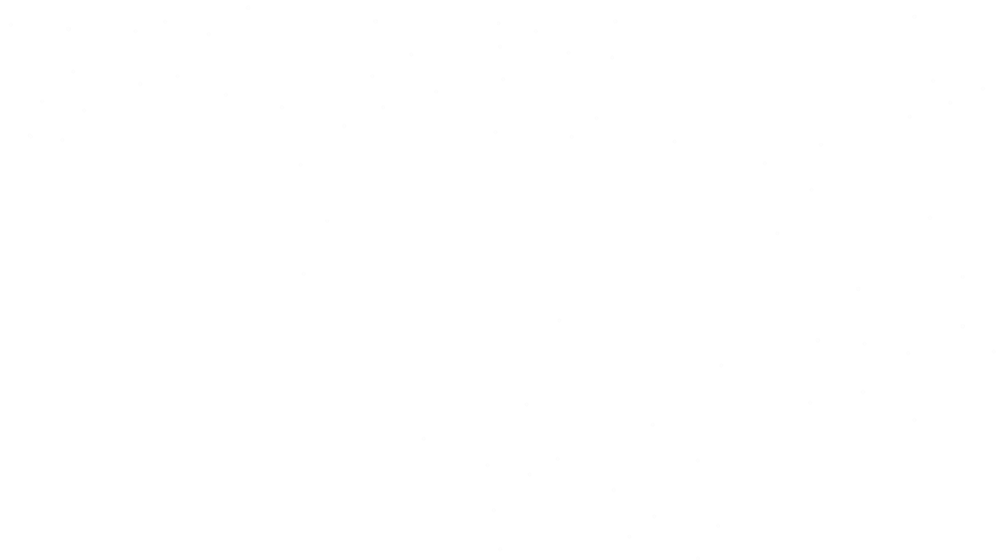




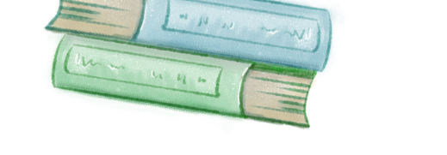
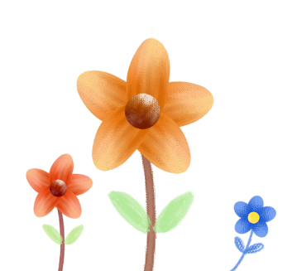

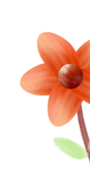

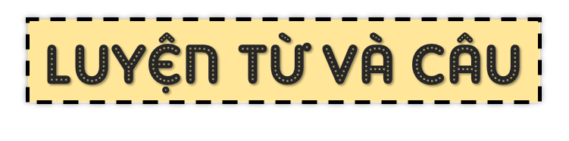




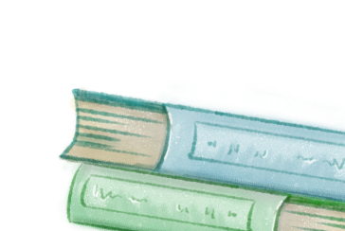



Notes:
Vậy từ “nóng” là từ gì thì hôm nay các em tìm hiểu qua bài học Từ đa nghĩa nhé!

Slide 9
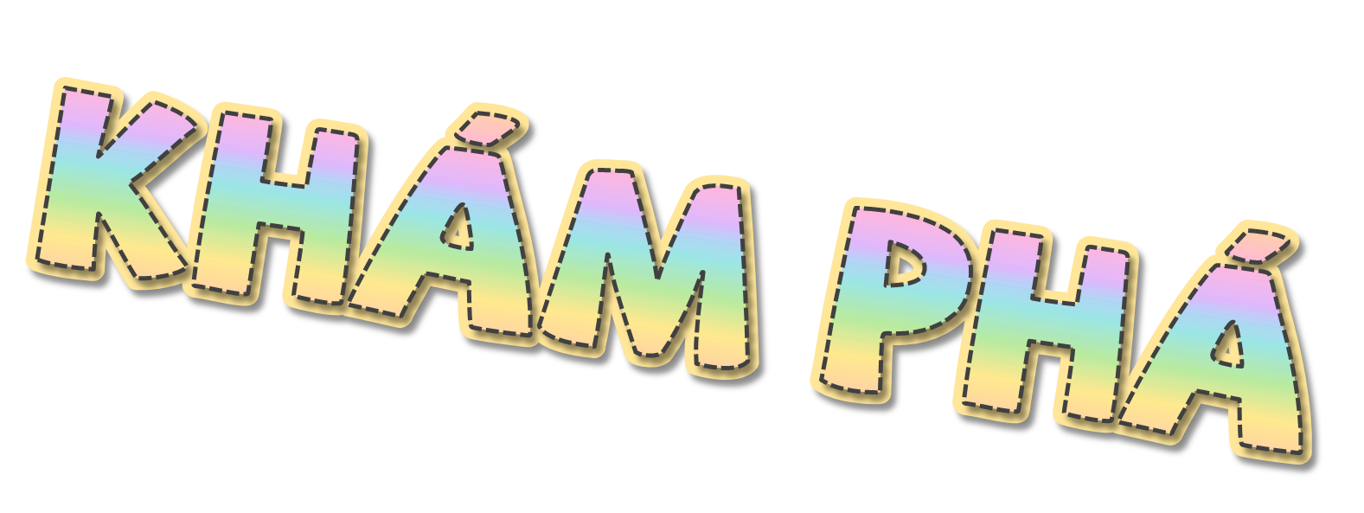
2

Slide 10


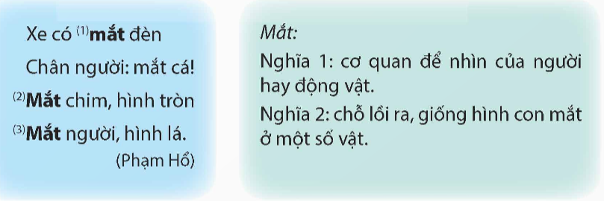
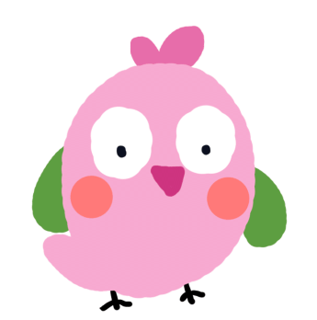

1
Đọc đoạn thơ và các nghĩa của từ mắt rồi trả lời câu hỏi.

Slide 11
1
Đọc đoạn thơ và các nghĩa của từ mắt rồi trả lời câu hỏi.
a. Tìm nghĩa thích hợp cho từ mắt được in đậm.

Slide 12
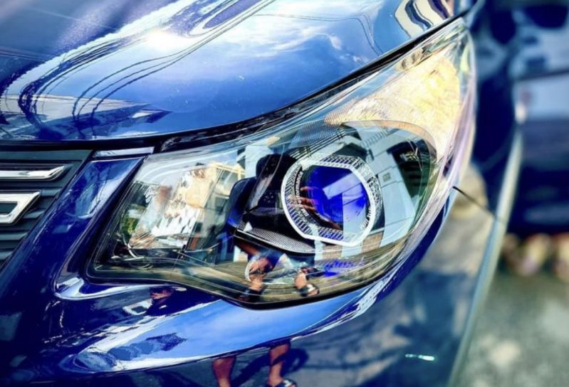
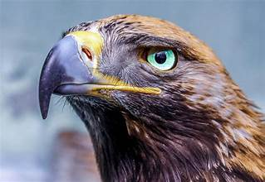
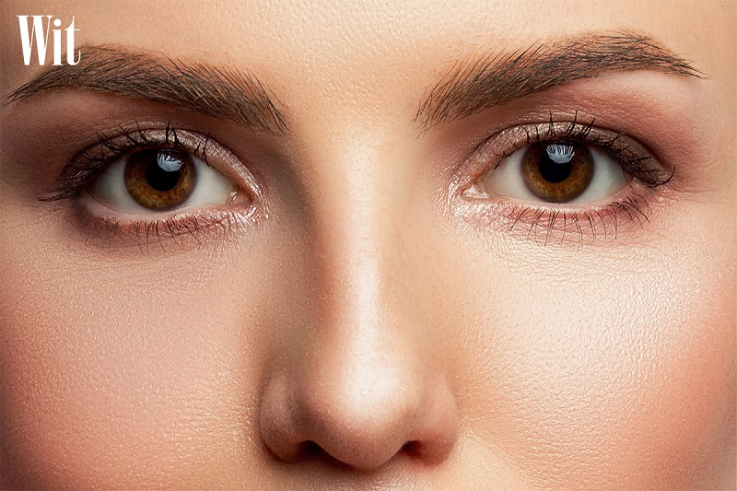
Chỗ lồi ra, giống hình con mắt ở một số vật.
Cơ quan để nhìn của người hay động vật.
Cơ quan để nhìn của người hay động vật.

Slide 13
Nghĩa 2: chỗ lồi ra, giống hình con mắt ở một số vật.
Xe có ⁽¹⁾ mắt đèn
⁽²⁾ Mắt chim, hình tròn
Nghĩa 1: cơ quan để nhìn của người hay động vật.
⁽³⁾ Mắt người, hình lá.

Slide 14
1
Đọc đoạn thơ và các nghĩa của từ mắt rồi trả lời câu hỏi.
b. Trong các nghĩa của từ mắt nêu trên, nghĩa nào là nghĩa gốc, nghĩa nào là nghĩa được phát triển từ nghĩa gốc (nghĩa chuyển)?

Slide 15
1
Thế nào là nghĩa gốc?
Nghĩa gốc: là nghĩa có trước, nghĩa đầu tiên được nói đến (chỉ các bộ phận cơ thể con người, con vật)
Thế nào là nghĩa chuyển?
Nghĩa chuyển: là nghĩa được chuyển từ nghĩa gốc (không dùng để chỉ con người, con vật).

Slide 16
Nghĩa gốc | Nghĩa chuyển
Nghĩa 1: cơ quan để nhìn của người hay động vật.
Nghĩa 2: chỗ lồi ra, giống hình con mắt ở một số vật.

Slide 17
c. Các nghĩa trên của từ mắt có liên hệ với nhau như thế nào?

Slide 18
1. Nghĩa của các từ mắt trong khổ thơ có gì giống nhau?
Các nghĩa trên của từ mắt giống nhau ở hình dáng của sự vật mà từ gọi tên.
2. Nghĩa của các từ mắt trong khổ thơ có gì khác nhau?
Khác nhau ở chỗ nghĩa gốc nói đến chức năng để nhìn, nghĩa chuyển thì không nói đến chức năng đó mà chỉ nhấn mạnh nghĩa về hình dáng của sự vật.

Slide 19
c. Các nghĩa trên của từ mắt có liên hệ với nhau như thế nào?
Các nghĩa trên của từ mắt giống nhau ở hình dáng của sự vật mà từ gọi tên. Khác nhau ở chỗ nghĩa gốc nói đến chức năng để nhìn, nghĩa chuyển thì không nói đến chức năng đó mà chỉ nhấn mạnh nghĩa về hình dáng của sự vật.

Slide 20
2
Xác định nghĩa của từ biển trong những câu thơ, câu ca dao dưới đây và cho biết nghĩa nào là nghĩa gốc, nghĩa nào là nghĩa chuyển.
a. Việt Nam đất nước ta ơi
Mênh mông biển lúa đâu trời đẹp hơn.
(Nguyễn Đình Thi)
b. Mặt trời xuống biển như hòn lửa
Sóng đã cài then, đêm sập cửa.
(Huy Cận)
c. Công cha như núi ngất trời.
Nghĩa mẹ như nước ngời ngời Biển Đông.
(Ca dao)

Slide 21
a. Việt Nam đất nước ta ơi
Mênh mông biển lúa đâu trời đẹp hơn.
(Nguyễn Đình Thi)
Từ biển chỉ khối lượng lớn trên một diện tích rộng
→ Đây là nghĩa chuyển

Slide 22
b. Mặt trời xuống biển như hòn lửa
Sóng đã cài then, đêm sập cửa.
(Huy Cận)
Từ biển chỉ vùng nước mặn rộng lớn trên bề mặt Trái Đất.
→ Đây là nghĩa gốc

Slide 23
c. Công cha như núi ngất trời.
Nghĩa mẹ như nước ngời ngời Biển Đông.
(Ca dao)
Từ biển là vùng nước mặn rộng lớn trên bề mặt trái đất
→ Đây là nghĩa gốc

Slide 24
Qua tìm hiểu bài tập 1 và bài tập 2 Em nào cho cô biết Thế nào là từ đa nghĩa?
Các nghĩa của một từ đa nghĩa có mối liên hệ với nhau như thế nào?

Slide 25

Ghi nhớ:
Từ đa nghĩa là từ có nhiều nghĩa, trong đó có một nghĩa gốc và một hoặc một số nghĩa chuyển.
Các nghĩa của một từ đa nghĩa luôn có mối liên hệ với nhau.

Slide 26
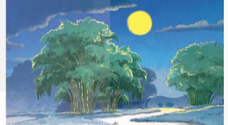
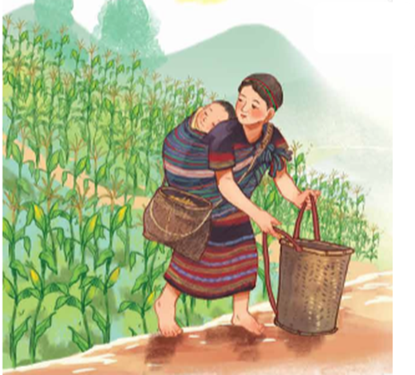
3. Từ lưng trong mỗi đoạn thơ dưới đây được dùng với nghĩa gốc hay nghĩa chuyển? Nêu các nghĩa của từ đó.
a. Trăng tròn như quả bóng
Lơ lửng treo lưng trời.
(Nguyễn Ngọc Hưng)
b. Lưng núi thì to mà lưng mẹ nhỏ
Em ngủ ngoan em đừng làm mẹ mỏi
Mặt trời của bắp thì nằm trên đồi
Mặt trời của mẹ, em nằm trên lưng.
(Nguyễn Khoa Điềm)

Slide 27
a. Trăng tròn như quả bóng
Lơ lửng treo lưng trời.
(Nguyễn Ngọc Hưng)
Từ lưng mang nghĩa chuyển
Nghĩa đó là ở khoảng giữa trời.

Slide 28
b. Lưng núi thì to mà lưng mẹ nhỏ
Em ngủ ngoan em đừng làm mẹ mỏi
Mặt trời của bắp thì nằm trên đồi
Mặt trời của mẹ, em nằm trên lưng.
(Nguyễn Khoa Điềm)
Từ lưng (lưng núi) mang nghĩa chuyển - Nghĩa đó là ở khoảng giữa từ chân lên đỉnh núi
Từ lưng (lưng mẹ) và lưng (trên lưng) mang nghĩa gốc - Nghĩa đó là bộ phận nằm ở phía sau thân người.

Slide 29
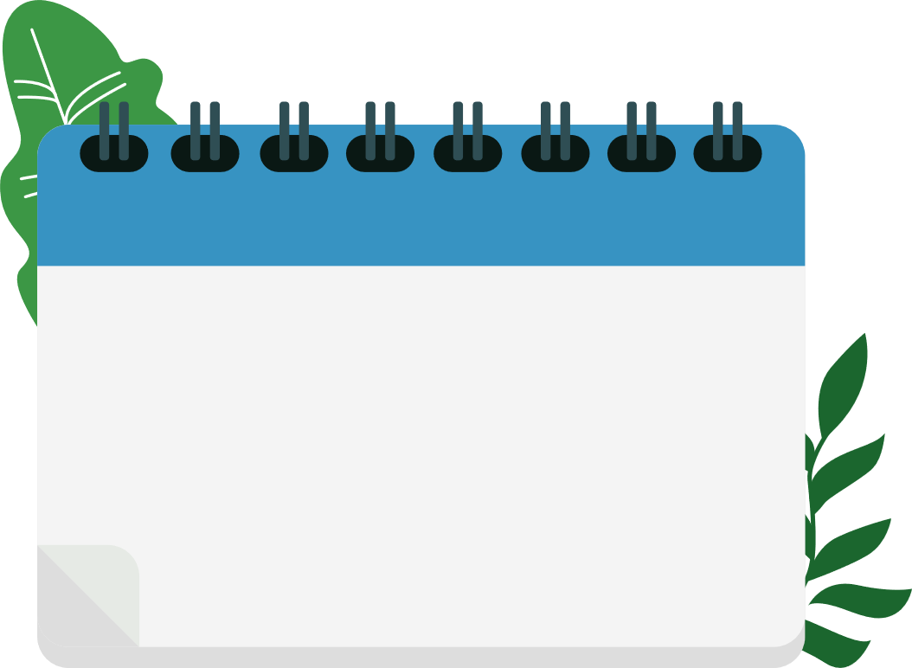

Sử dụng từ đa nghĩa trong thơ có tác dụng gì?

Slide 30
Sử dụng từ đa nghĩa trong thơ làm cho cách diễn đạt thêm hay, gợi sự liên tưởng độc đáo.

Slide 31
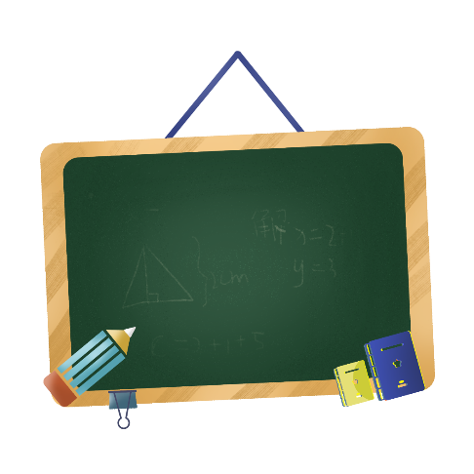
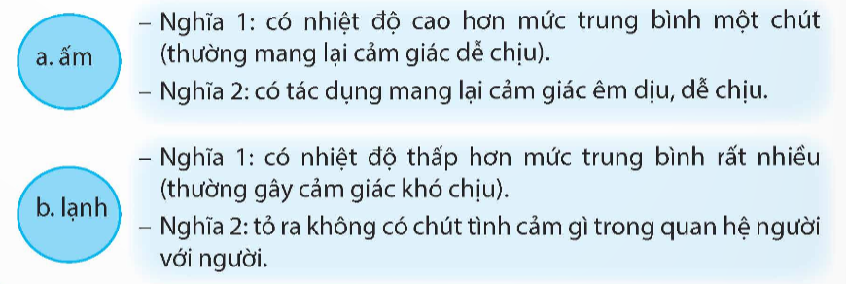
Chọn 1 trong 2 từ dưới đây và đặt câu để phân biệt các nghĩa của từ đó.
Chọn 1 trong 2 từ dưới đây và đặt câu để phân biệt các nghĩa của từ đó.
4

Slide 32


Slide 33
Ai nhanh hơn

Slide 34
Một gạch dưới những từ mang nghĩa gốc, hai gạch dưới những từ mang nghĩa chuyển.
(Nghĩa gốc)
- Đôi mắt của bé mở to.
a) Mắt
- Quả na mở mắt.
(Nghĩa chuyển)
- Lòng ta vẫn vững như kiềng ba chân.
(Nghĩa chuyển)
b) Chân
- Bé đau chân.
(Nghĩa gốc)
- Khi viết em đừng ngoẹo đầu.
(Nghĩa gốc)
c) Đầu
(Nghĩa chuyển)
- Nước suối đầu nguồn rất trong.

Slide 35
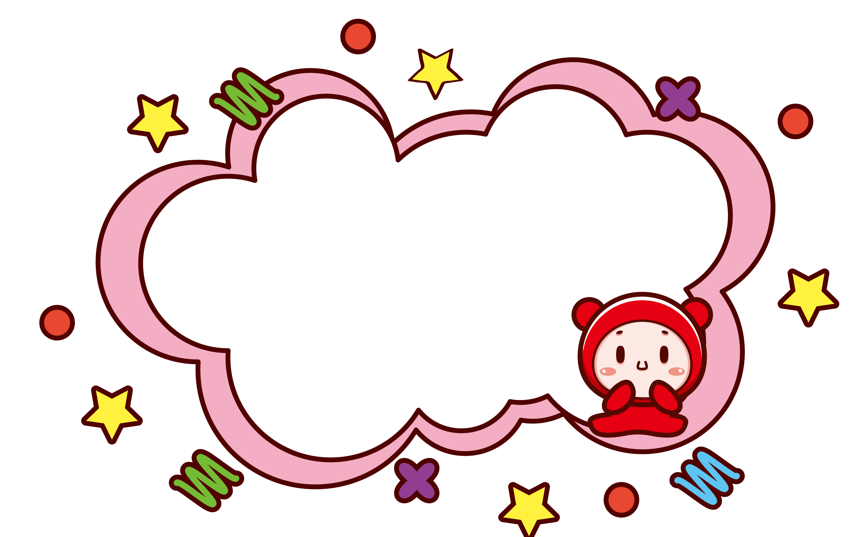
TẠM BIỆT

